Slide 1

Система мониторинга транспортных средств на базе мобильных устройств Vehicle Monitoring System Based on Mobile Devices
Исполнитель:
Студент группы БПИ173
Ройтман Сергей Игоревич
Научный руководитель:
Доцент департамента программной инженерии факультета компьютерных наук Салех Хади Мухаммед
Высшая школа экономики, Москва, 2021
www.hse.ru

Slide 2

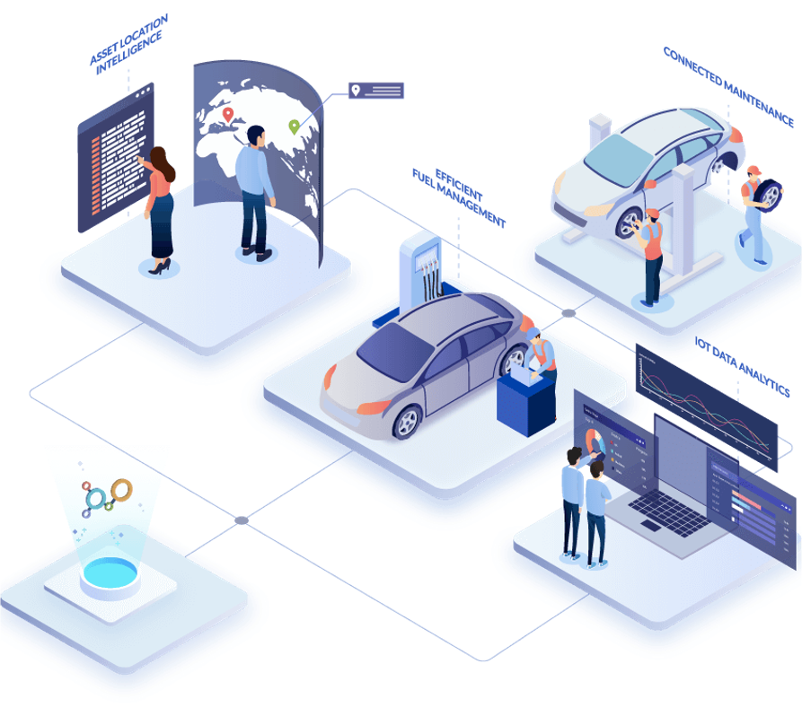
Описание предметной области
Системы мониторинга транспортных средств
Применение
Общественный транспорт
Доставка
Такси
Строительная техника
Мусоровозы
…
Notes:
Системы мониторинга транспортных средств активно применяются в государственном и коммерческом секторе для управления автопарками
Такие системы, как правило, предоставляют функционал по онлайн-отслеживанию транспортных средств на карте, сбору статистики и аналитики, фиксирование внештатных ситуаций (аварий, угона) и т.д.

Slide 3
Основные понятия и определения
Термин (рус.) | Термин (англ.) | Определение
ГНСС | GNSS | Спутниковая система навигации (англ. Global Navigation Satellite System) — система, предназначенная для определения местоположения (географических координат) наземных объектов. Примеры спутниковых систем: GPS, GLONASS
OBD-|| порт | OBD-|| port | 16-пиновый порт, позволяющий подключиться к системе On-board Diagnostict-||, установленной на бортовом компьютере всех автомобилей, выпущенных после 1996 года, для получения данных о состоянии автомобиля.
Автомобильный GNSS-трекер, OBD трекер, трекер, терминал | Vehicle GNSS tracker, OBD tracker, tracker, terminal | Устройство приёма-передачи данных для спутникового контроля автомобилей, использующее спутниковую систему навигации для точного определения местонахождения объекта и OBD-|| порт для получения данных о состоянии автомобиля с бортового компьютера.
фото
фото
фото

Slide 4
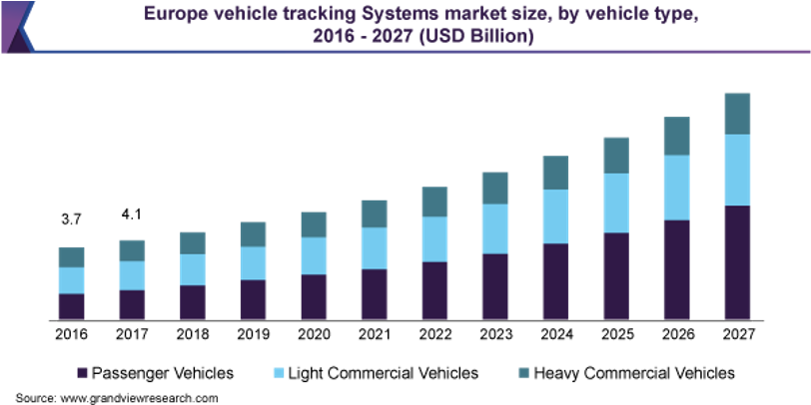
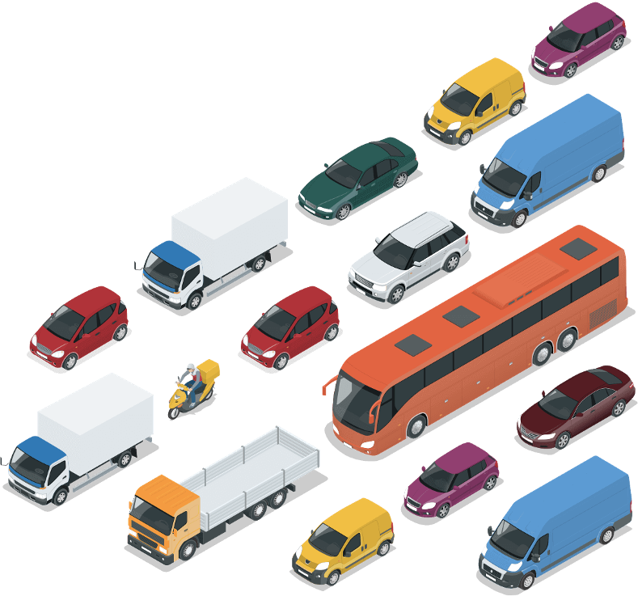
Актуальность темы
фото
НП «ГЛОНАСС»: российский рынок растет на 24% в год
«GrandViewSearch»: среднемировые темпы роста составят 14% с 2020 по 2027 год
фото
фото
Notes:
Мировой объем рынка систем мониторинга транспортных средств в 2020 году составлял 21.1 миллиард долларов США. Исследование аналитического агентства «Grand View Search» [3] прогнозирует рост рынка в среднем на 14% в год в период с 2020 по 2027 год, т.е. к 2027 году, по их прогнозам, объем мирового рынка составит 52.8 миллиардов долларов США.
Российский рынок также активно растет. По оценкам некоммерческого партнерства «ГЛОНАСС», опубликованных в 2020 году [4], российский рынок ИТ-услуг для транспорта растет на 24% в год. Одними из основных драйверов роста являются системы «ГЛОНАСС» и «ПЛАТОН», количество автомобилей, подключенных хотя бы к одной из этих систем, достигло 30% от общего числа автомобилей в РФ в середине 2020 года.

Slide 5

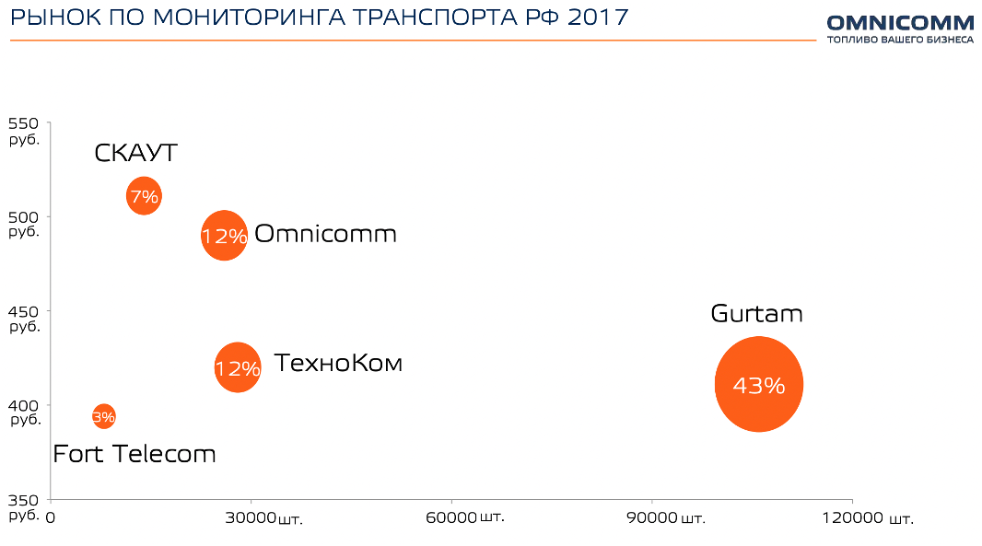



Существующие решения
фото
фото
фото
Notes:
Рассматриваемые аналогичные системы представлены четырьмя наиболее популярными на российском рынке решениями в области систем мониторинга транспортных средств, по данным исследования компании Omnicomm 2018 года [5] :
Gurtam (система Wialon [6])
ТекноКом (система АвтоГраф [7])
Omnicomm (система Omnicomm Online [8])
СКАУТ (система Scout Online 365 [9]).
Перечисленные системы покрывают три четверти российского сегмента рынка.
Функционал данных систем очень во многом схож и ориентируется на лидера рынка – систему Wialon. В основной функционал Wialon входит:
Сбор данных о состоянии автомобиля и передача их на сервер
Визуализация местоположения транспортных средств и данных о их передвижениях на карте
Управление объектами транспортных средств и водителей и их связями
Управление задачами для водителей
Настраиваемые аналитические отчеты: выполнение задач, превышение скорости
Информационная панель с статистикой по автопарку: графики и числа, отражающие активность автопарка в течение настраиваемого периода времени

Slide 6
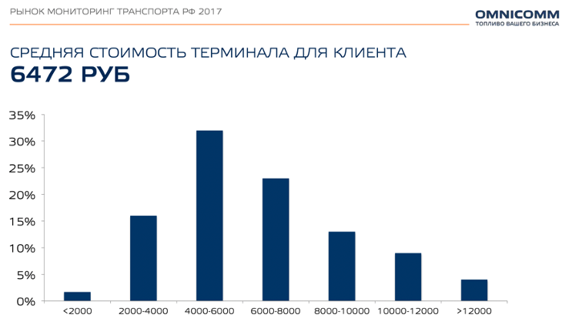
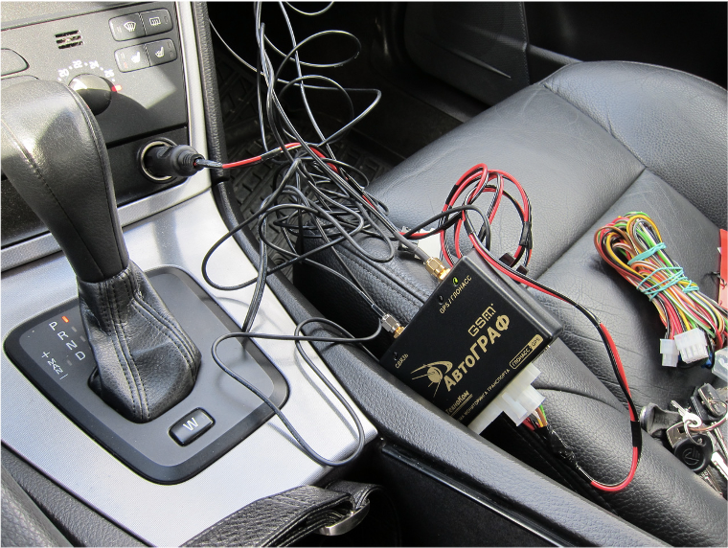
Существующие решения
фото
фото
фото
Notes:
Все перечисленные системы используют в своей работе GNSS-трекеры с встроенными сим-картами. Трекер подключается к бортовому компьютеру автомобиля через OBD-2 порт, что позволяет ему получать такие данные как: текущая скорость, обороты и нагрузка двигателя, расход топлива и другие, геокоординаты трекер получает с помощью технологии GNSS (GPS или GLONASS), а затем с помощью мобильной сети от встроенной симки передает эти данные на сервер
Все перечисленные системы, кроме Wialon, способны взаимодействовать только с трекерами собственного производства. По данным исследования компании Omnicomm в 2017 году средняя цена таких приборов составляла 6472 рубля + несколько тысяч за установку + расходы на связь от встроенной сим карты
// Все предназначены крупного бизнеса, готового платить за трекеры, установку, обслуживание и т.д.
// Для малого и среднего бизнеса аналогов не найдено
Все упомянутые системы

Slide 7
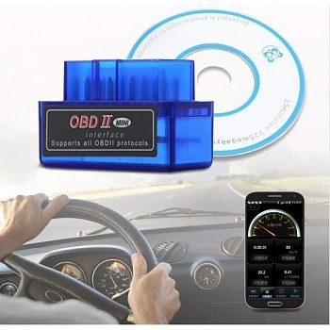
Цель и задачи работы
Цель работы
Реализовать сервис мониторинга транспортных средств, который сможет работать в двух конфигурациях:
Вместо трекера Android приложение
Вместо трекера от производителя системы с встроенной симкой, простой Bluetooth-трекер передающий данные Android приложению
Задачи работы
Реализовать Android приложение с функционалом получения, записи данных от Bluetooth OBD трекера и отправке этих данных сервису обработки данных
Реализовать сервис обработки данных, который будет принимать и записывать данные от Android приложения в БД
Реализовать Web-приложение с функционалом близким к функционалу существующих сервисов
фото
фото
Высшая школа экономики, Москва, 2021
Notes:
Ключевым элементом информации о состоянии автомобилей в системах мониторинга транспорта – являются данные о его текущем местоположении и передвижениях
Есть ряд клиентов, которым этих данных было бы достаточно и они не хотели бы переплачивать за оснащение каждого автомобиля дорогостоящеми трекерами – для таких клиентов этот проект предлагает использовать в качестве передатчика данных широко распространенные среди водителей Android-устройства
Но есть и клиенты, которым необходимы дополнительные данные, такие как например расход топлива, скорость автомобиля и другие. Для решения этой задачи этот проект предлагает использовать дешевые Bluetooth-трекеры также подключаемые через OBD-|| порт, у которых нету встроеннной сим-карты (а значит и дополнительных расходов на связь), но которые способны отдавать тот же набор данных, что и обычные трекеры по Bluetooth и стоят при этом в 16 раз меньше – в районе 400 рублей. Пример такого трекера изображен на слайде справа – маленькая синяя коробка, которая напрямую втыкается в OBD-2 порт автомобиля без всяких проводов
При этом мобильное приложение, кроме сбора и передачи данных автомобиля, будет также предоставлять функционал для работы водителя с системой.
Активное развитие мобильных устройств делает этот подход еще более выигрышным: удешевление устройств, их повсеместное использование (например, для оплаты), наличие встроенных сенсоров (камера, видеокамера, гироскоп и другие сенсоры) могут позволить расширять функционал мобильного приложения и количество данных, собираемых с автомобиля.
Разработанное аппаратно-программное решение будет хорошо подходить для среднего и малого бизнеса, управляющего небольшим автопарком, позволяя ему экономить на покупке, установке и обслуживании OBD трекеров. В основном функционале система намерена повторять лучший функционал популярных мониторинговых систем

Slide 8
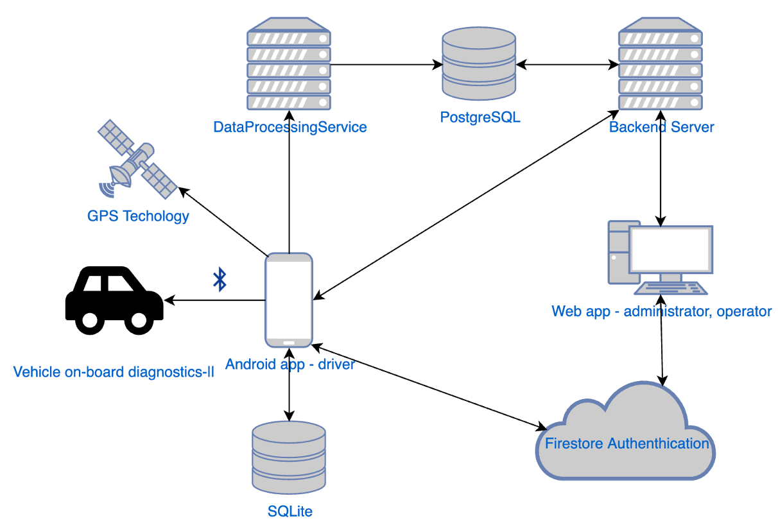
Архитектура решения
фото
Notes:
Функционал сервиса разделен на четыре части.
Приложения на Android-устройстве Устройство находиться в транспортном средстве, его главные задачи – получение, запись в локальную базу данных и синхронизация данных автомобиля с Сервисом обработки данных, предоставление инструментов для работы пользователей с ролью «Водитель», позволяющих управлять назначенными на водителя задачами и коммуницировать с операторами системы. У Android-приложения есть два режима работы: «без OBD трекера» – в этом режиме основными данными автомобиля являются его местоположение, привязанное к данным о времени и о его водителе;
«с OBD трекером» – в этом случае основными данными автомобиля являются его местоположение, привязанное к данным о времени и о его водителе + данные, полученные с помощью Bluetooth OBD трекера с бортового компьютера автомобиля (скорость, уровень топлива, пробег, коды ошибок двигателя, загрузка двигателя и другие)
Данные автомобиля, полученные Android-приложением, перед синхронизацией с Сервисом обработки данных записываются в локальную базу данных, чтобы избежать потери данных при отсутствии интернет-соединения.
Сервиса обработки данных Предназначен для приема и записи в БД данных автомобиля, поступающих с мобильных устройств. Отделен от основной серверной части в целях уменьшения нагрузки на нее.
Клиентского веб-приложение Веб-приложение предназначенное для управление автопарком пользователями с ролями «Оператор» и «Администратор». Позволяет отслеживать передвижения транспортных средств на карте; оперировать над сущностями транспортных средств, сотрудников, задач для водителей; коммуницировать с водителями; строить аналитические отчеты о работе автопарка; настраивать глобальные для компании параметры работы системы
Серверной часть Web приложение, управляющее схемой базы данных, предоставляющее API для работы с ней, а также API для загрузки изображений в файловую систему и получения их из нее

Slide 9
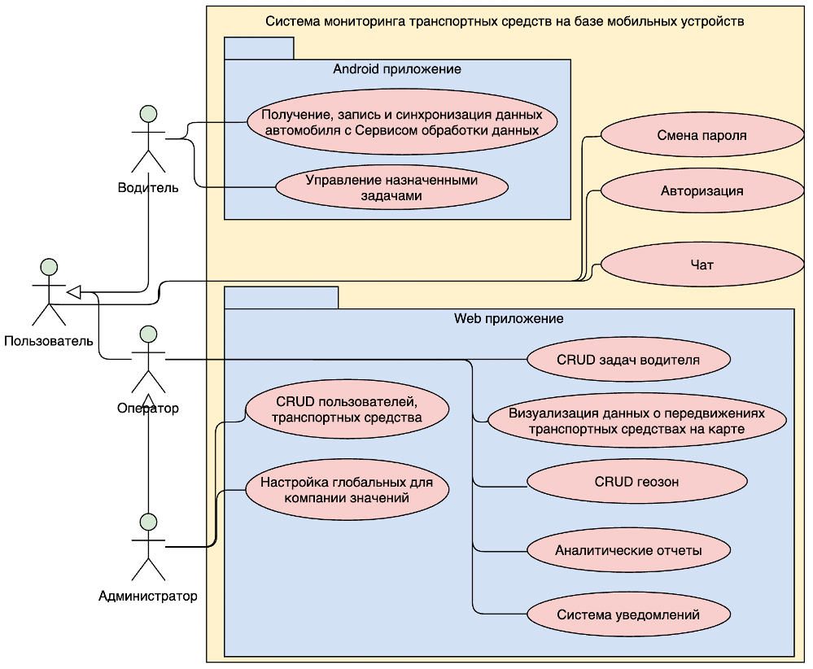
Функциональность

Slide 10












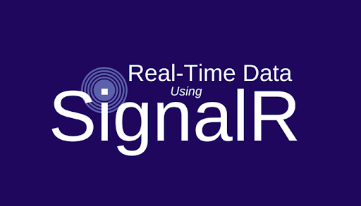
Технологии и инструменты реализации
Web backend
Web frontend
Android приложение
Режим реального времени
Авторизация
Хостинг
БД
Система управления версиями
фото

Slide 11
Демонстрация

Slide 12
Дальнейшее развитие
Мобильное приложение:
Система навигации, использующая маршруты заданий
Предупреждения о превышении скорости
Интеграция с дополнительными сенсорами, установленными на автомобиле
Сохранение чеков с заправок
iOS приложение
…
Web приложение:
Прокладывание маршрутов для заданий, вычисление отклонений водителей от заданного маршрута
Расширение ERP функционала: зарплаты, графики работы и т.д.
Интеграция с сторонними ERP системами
Настраиваемая система отчетов и уведомлений
Аналитическая панель с графиками и диаграммами для визуализации общих показателей автопарка
Планирование тех. обслуживание автомобилей
...
фото
фото
фото
Высшая школа экономики, Москва, 2021

Slide 13
Заключение
Основные результаты работы:
Проведен анализ существующих систем мониторинга транспортных средств
Выявлена функциональность, которую необходимо реализовать для конкурентоспособности системы
Спроектирована высокоуровневая архитектура системы и архитектура каждой ее части по отдельности
Спроектирована схема базы данных
Разработано Android-приложение, предназначенное для сбора данных автомобиля, передачи их на сервер и покрывающее функциональные потребности водителей транспортных средств, способное работать в двух режимах: как без OBD трекера, так и с OBD трекером
Разработано клиентское веб-приложение для анализа работы автопарка и управления им
Разработана серверная часть, предоставляющая API для работы Android- приложение и клиентского веб-приложения
Проведено тестирование и отладка разработанной системы
Разработана техническая документация
фото
фото
фото
Высшая школа экономики, Москва, 2021
Notes:
Разработано аппаратно-программное решение, которое предоставляет функционал для мониторинга работы автопарка:
От сбора и передачи данных автомобиля андроид-приложением
До визуализации и анализа данных в клиентском веб-приложении, управления задачами, элементов ERP системы и другого функционала
Решение может быть полезно для малого и среднего бизнеса, которому важно иметь контроль над управляемым автопарком, не тратя при этом много денег на установку и обслуживание соответствующего оборудования

Slide 14
Список использованных источников
Мониторинг транспорта и навигация (рынок России) [Электронный ресурс] / Режим доступа: https://shorturl.at/hBFOR, свободный (дата обращения 01.04.20)
Vehicle Tracking Systems Market Size [Электронный ресурс] / Режим доступа: https://www.grandviewresearch.com/industry-analysis/vehicle-tracking-systems-market, свободный (дата обращения 01.04.20)
Vehicle Tracking Systems Market [Электронный ресурс] / Режим доступа: https://www.alliedmarketresearch.com/vehicle-tracking-system-market, свободный (дата обращения 01.04.20)
Vehicle Tracking Device Market Statistics [Электронный ресурс] / Режим доступа: https://www.gminsights.com/industry-analysis/vehicle-tracking-market, свободный (дата обращения 01.04.20)
8-е ежегодное исследование рынка мониторинга транспорта РФ. [Электронный ресурс] / Режим доступа: https://gurtam.com/docs/Omnicomm_Navitoring_2018.pdf, свободный (дата обращения: 17.11.20)
Wialon. [Электронный ресурс] / Режим доступа: https://gurtam.com/ru/wialon, свободный (дата обращения 17.11.20)АвтоГраф [Электронный ресурс] / Режим доступа: https://www.tk-nav.ru/sys-mon-ag/sys-mon, свободный (дата обращения 01.04.20)
АвтоГраф. [Электронный ресурс] / Режим доступа: https://glonassgps.com/, свободный (дата обращения 17.11.20)
Omnicomm. [Электронный ресурс] / Режим доступа: https://www.omnicomm.ru/, свободный (дата обращения 17.11.20)
СКАУТ 365. [Электронный ресурс] / Режим доступа: https://scout-gps.ru/programmnoe-obespechenie/scout365/, свободный (дата обращения 17.11.20)
OBD-|| Bluetooth adapter [Электронный ресурс] / Режим доступа: https://market.yandex.ru/search?text=obd%202%20%20bluetooth&cpa=0&cvredirect=2&how=aprice&onstock=0&local-offers-first=0, свободный (дата обращения 22.04.21)
фото
фото
фото
Высшая школа экономики, Москва, 2021

Slide 15

Ройтман Сергей Игоревич
siroytman@edu.hse.ru
Москва - 2021

